Slide 1

Cidadania e currículo
Itamar Freitas

Slide 2


Proposições
1. Cidadania é conhecimento e aplicação de direitos e deveres
2. Cidadania é aquisição ocidental datada
3. Educação escolar deve ser educação para a cidadania
4. Cidadania é valor abstrato na Constituição de 1988 e na Lei de Diretrizes e Bases da Educação Nacional (LDB)
Traduzir princípios e ações (Conclusão)

Slide 3

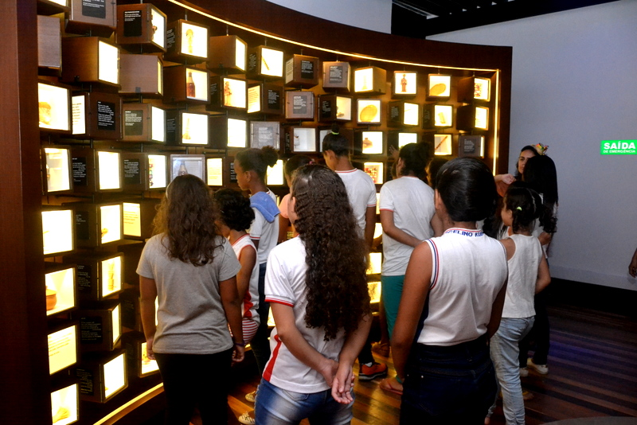
I. Cidadania é conhecimento e aplicação de direitos e deveres
É consenso entre os pesquisadores que o termo “cidadania”, ou seja, a “qualidade de ser cidadão”, como afirmam Aurélio B. Holanda, (2013) e Antonio Houaiss (sd.), incorpora a necessidade de as pessoas praticarem e, obviamente, conhecerem os direitos e deveres para atuarem na cena pública.

Slide 4
2. Cidadania é aquisição ocidental datada
É consenso que tais direitos sejam aquisições ocidentais datadas, que compreende os direitos civis (século XVIII), direitos políticos (século XIX) e direitos sociais (séculos XX) (Marshal, 1967; Heater, 1990). Isso significa a “participação do cidadão no governo da sociedade” e na “riqueza coletiva” (Carvalho, 2008, p. 9-10).
Pesquisadores destacam o Bil of Rights, da Revolução Inglesa (1689) (Mondaine, 2010), a Déclaration universelle des droits de l'homme et du citoyen, da Revolução Francesa (1789) (Odália, 2010), The Rights of Man, da Independência dos Estados Unidos (1792) (Karnal, 2010) e a Déclaration universelle des droits de l'homme, da Organização das Nações Unidas (1948) (Ramirez, [2004]) na configuração daquilo que entendemos hoje como cidadania plena.

Slide 5
3. Educação escolar deve ser objetivada em cidadania
É consenso de que os processos de escolarização básica devem ser extensivos a todos os membros de um país e, ainda, que os conteúdos e fins devem incorporar elementos das identidades étnicas, de gênero, coletiva e subnacional (Suarez; Ramirez, 2004), formando para a cidadania plena, em termos de direitos civis, políticos e sociais.
Exemplos dessa tendência são os programas de ensino do México, Argentina, Chile, Portugal, Inglaterra, Austrália, Nova Zelândia, Índia e Tailândia (Freitas, 2013). Há currículos totalmente voltados ao à cidadania, (Catalunha e Canadá), às cidadanias plurais (francesa e europeia) e ao real cumprimento dos direitos civis (Estados Unidos) (Pagés, 2011; Wirth, 2007; Southern Poverty Law Center’s, 2011).

Slide 6
4. Cidadania é valor abstrato na Constituição e na LDB
No Brasil, os “princípios de cidadania” insertos na Constituição de 1988 e transferidos para a Lei de Diretrizes e Bases da Educação Nacional (LDB) orientam a construção de todos os currículos da educação básica, ao menos, formalmente.
Cidadania é valor prescrito nos “Princípios fundamentais” da Constituição (Título1). Educação é direito social (Título IV), estendido à todos, sob “princípios” de igualdade, liberdade, pluralismo de deias, gratuidade.
Isso significa dizer que a Constituição (e a LDB) apresentam a palavra e deixam abertos os significados da palavra “cidadania”, almejados e potencialmente atingíveis com os atuais mecanismos de inclusão social.

Slide 7

Traduzir princípios em ações (Conclusão)
Preocupada com a discriminação sofrida por alunos da escola onde leciona por trabalharem na feira
livre do bairro, a professora de Geografia da Escola Estadual José de Alencar Cardoso combate à
discriminação sofrida por alunos feirantes, produz intervenção didática sobre as relações de trabalho, trabalho
infantil, economia e informalidade entre campo e cidade. Imagem: Infonet/Seed, 11 set. 2017.
Alguém deve refletir sobre as prescrições gerais, como a Constituição, a LDB e a Base Nacional Curricular Comum e atribuir significados à palavra expressa na forma de princípio e de direito.
Esse trabalho de tradução da palavra “cidadania” em enunciados de aprendizagens (competências, objetivos de ensino, itens de prova etc.), planejamento, desenvolvimento e avaliação das aprendizagens escolares exige de cada professor um esforço de formação continuada e grande dose de predisposição para combater a exclusão social no Brasil.

Slide 8
Referências
CARVALHO, José Murilo. Cidadania no Brasil: o longo caminho. 16 ed. Rio de Janeiro: Civilização Brasileira. [Primeira edição – 2001].
FREITAS, Itamar. 100 anos de um manual: comentários sobre a Introduction aux études historiques de Langlois e Seignobos. In: Histórias do ensino de história no Brasil. São Cristóvão: Editora da UFS, 2006. p. 246-284.
KARNAL, Leandro. Estados Unidos, liberdade e cidadania. In: PINSKY, Jaime; PINSKY, Carla Bassanezi (orgs.). História da cidadania. São Paulo: Contexto, 2010. p. 134-157.
MARSHALL, T. H. Cidadania, classe social e status. Rio de Janeiro: Zahar, 1967. [Primeira edição inglesa – 1963].
MONTAINI, Marco. O respeito aos direitos dos indivíduos. In: PINSKY, Jaime; PINSKY, Carla Bassanezi (orgs.). História da cidadania. São Paulo: Contexto, 2010. p. 114-136.

Slide 9
Referências
ODALIA, Nilo. A liberdade como meta coletiva. In: PINSKY, Jaime; PINSKY, Carla Bassanezi (orgs.). História da cidadania. São Paulo: Contexto, 2010. P. 158-189.
PAGÈS, Joan. Educación, ciudadanía y enseñanza de la historia. In: FONSECA, Selva Guimarães; GATTI JÚNIOR, Décio (org.). Perspectivas do ensino de história: ensino, cidadania e consciência histórica. Uberlândia: Editora da UFU; Belo Horizonte: FAPEMIG, 2011. p. 17-31.
RAMIREZ, Francisco O. From citzen to person? Rethinking education as incorporation. California: Center on Democracy, Development, and the Rule of Law – CDRL/Stanford Institute for International Studies – IIS, [2004].
SOUTHERN POVERTY LAW CENTER’S. Teaching the movement: the state of civil rights education in the United States – 2011. Montgomery, Alabama: Teaching Tolerance Program, 2011.

Slide 10
Referências
SUAREZ, David; RAMIREZ, Francisco. Human rights and citizenship: the emergence of human rights education. California: Center on Democracy, Development, and the Rule of Law – CDRL/Stanford Institute for International Studies – IIS, 2004. Disponível em: http://cddrl.stanford.edu. Consultado em 4 set. 2013.
WIRTH, Laurent. Le pouvoir politique et l’enseignment de l’histoire. L’exemple des finalités civiques assignees à cet enseignement en France depuis Jules Ferry. Histoire@Politique. Politique, culture, societé, n. 2, septembre.- octobre. 2007. www.histoire-politique.fr. Capturado em 4 set. 2013.

Slide 11
Para ampliar o conhecimento
CAUCHEPIN, Jeannie Bauvois. Apprendre à être citoyen dans les republiques allemandes et françaises du premier XXe siècle. In: FISCH, Stefan; GAUZY, Florence; METZGER, Chantal (orgs.). Lernen und lehren in Frank-reich und Deutschland. Apprendre et enseigner en Allemagne et en France. Stuttgart: Franz Steiner Verlag, 2007. P. 104-118.
HEATER, D. What is Citzenship? Cambridge: Polity Press, 1990.
ARTHUR, James; DAVIES, Ian; WRENN, Andrew; HAYDN, Terry; KERR, David. Citizenship through secondary school. London: Routledge, 2004.

Slide 12


Obrigado
Itamar Freitas
itamarfreitasufs@gmail.com
resenhacritica.com.br

